Slide 1
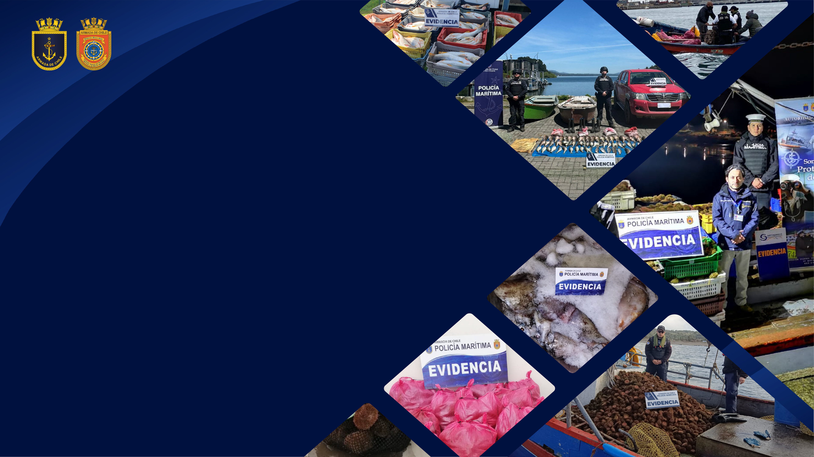
CUENTA PÚBLICA
2024

Slide 2


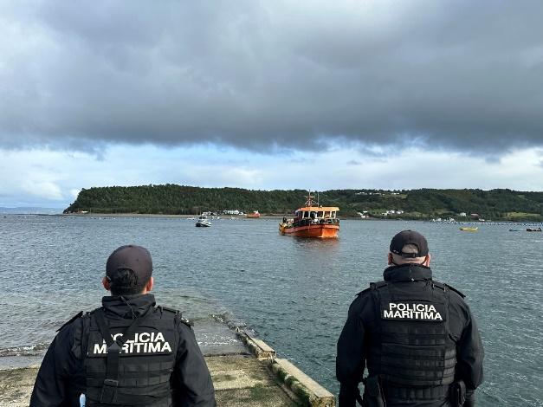
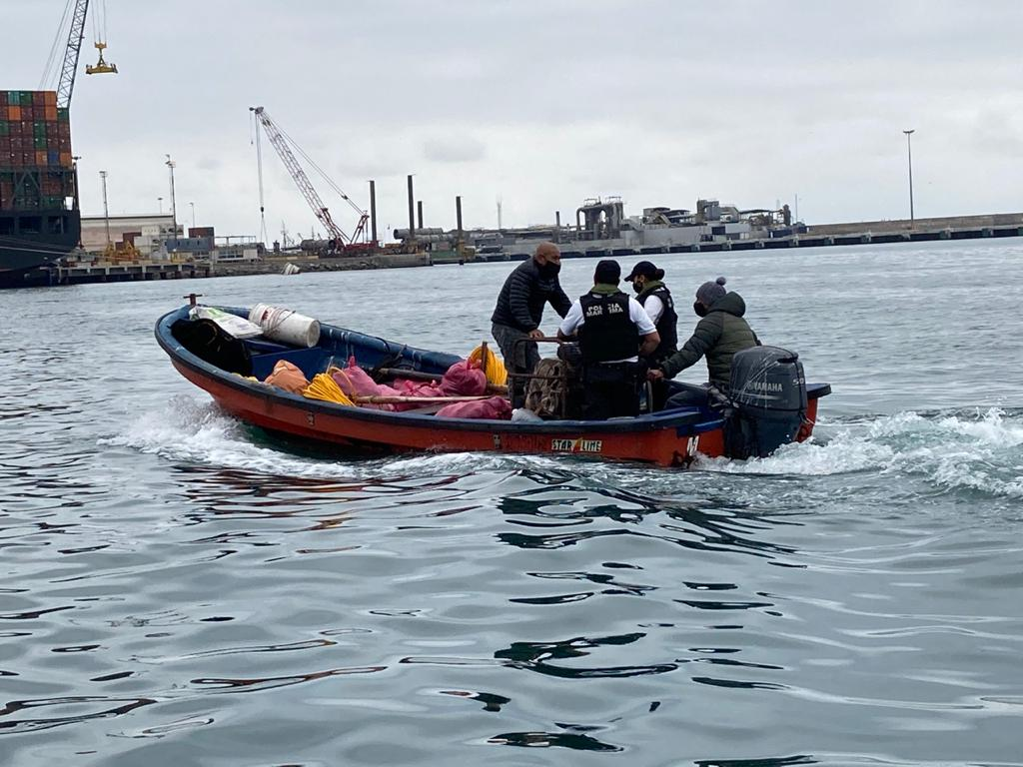
El siguiente documento, viene a dar cumplimiento a lo establecido en el artículo 4°, letra C de la
Ley General de Pesca y Acuicultura:
“La Dirección General del Territorio Marítimo y de Marina Mercante deberá, en el mes de marzo de cada año, elaborar un informe sobre las actividades y acciones de fiscalización en el ámbito pesquero y de acuicultura efectuadas en el año anterior. La cuenta deberá comprender, asimismo, los resultados de las acciones efectuadas y el cumplimiento de las medidas de administración y conservación del año anterior. También deberá dar cuenta de las acciones de fiscalización pesquera del área de alta mar aledaña a las costas nacionales. El informe deberá publicarse en la página web.”

Slide 3
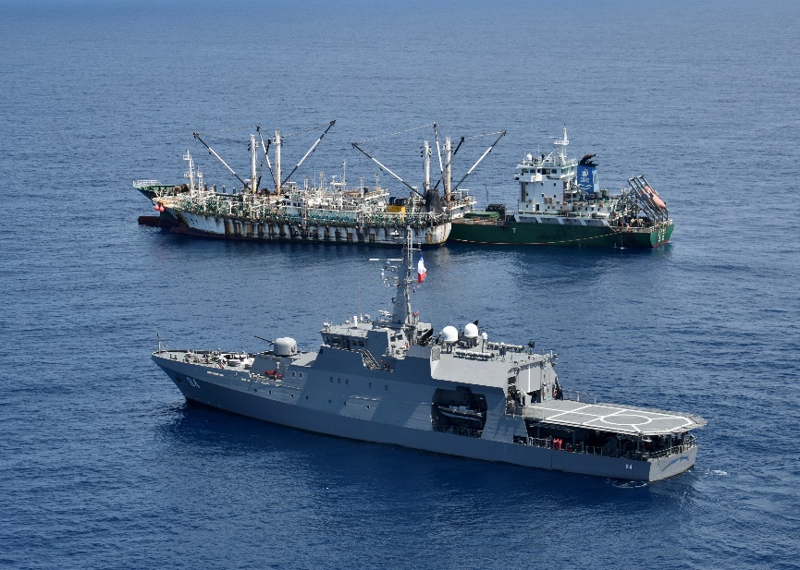
INDICE
PALABRAS DEL DIRECTOR 3
PATRULLAJES MARÍTIMOS 26
ZONAS NAVALES 4
PATRULLAJES TERRESTRES 28
MISIÓN, VISIÓN Y COMPROMISO 5
INCAUTACIONES 30
ORGANIZACIÓN DIRECTEMAR 6
OPERACIONES DE VIGILANCIA 35
OCEÁNICA (OVO)
FISCALIZACIÓN 2024 8
FISCALIZACIÓN A TRAVÉS DEL 37
SISTEMA DE POSICIONAMIENTO
AUTOMÁTICO SATELITAL (POSAT)
FISCALIZACIÓN EN ALTA MAR 9 ADYACENTE A LA Z.E.E.
OPERACIONES DE FISCALIZACIÓN 16 PESQUERA OCEÁNICA (OFPO)
DENUNCIAS POR POSAT 42
FISCALIZACIÓN A CENTROS 44
DE CULTIVO
FISCALIZACIÓN PESQUERA EN AGUAS 20 ANTÁRTICAS
ÁREAS MARINAS PROTEGIDAS 47
FISCALIZACIÓN EN LA Z.E.E. Y AGUAS 25 INTERIORES
HITO 2024 54

Slide 4
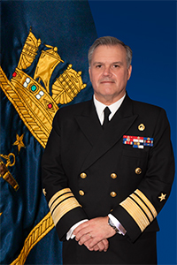
PALABRAS DEL DIRECTOR 2025
El 5 de junio de cada año se celebra el "Día Internacional de la Lucha contra la Pesca Ilegal, No Declarada y No Reglamentada", proclamado el año 2017 por la Asamblea General de la Organización de Naciones Unidas, en su Resolución anual sobre la pesca sostenible.
Lo anterior, da cuenta que la pesca ilegal es una preocupación a nivel mundial, siendo un problema abordado por organismos internacionales que buscan la cooperación de los Estados para enfrentar esta problemática, haciéndolos responsables de sus nacionales, como de los buques que enarbolan su bandera y estableciendo lineamientos y códigos de buenas prácticas para desarrollar una pesca responsable.
Chile no está ajeno a esta situación y, como estado ribereño, debe velar por el cumplimiento de la normativa nacional en su Zona Económica Exclusiva y de los acuerdos internaciones en la Alta Mar, bajo un escenario que da cuenta que el estado de situación de los recursos pesqueros está en decadencia.
Solo a través de una pesca responsable, es posible un desarrollo continuo y equilibrado de esta actividad y ello debe asegurarse mediante medidas de administración que resguarden los recursos pesqueros, una fiscalización y monitoreo de las actividades extractivas y un procedimiento sancionatorio disuasivo.
La Armada, en su rol fiscalizador, contribuye al combate de la pesca ilegal efectuando patrullajes marítimos y terrestres para verificar en terreno el efectivo cumplimiento de la normativa nacional, monitoreando de manera remota a las flotas pesqueras y de apoyo a la acuicultura y efectuando operaciones en el Alta Mar adyacente, que permitan controlar las actividades que realizan las flotas pesqueras extranjeras en este espacio marítimo, con el objeto de resguardar los intereses nacionales.
En base a lo anterior, el presente documento refleja las actividades desarrolladas durante el año 2024 en todo el territorio nacional, incluyendo el océano austral y las islas oceánicas, demostrando nuestro compromiso en el cumplimiento de la tarea asignada y de la preservación de nuestros recursos hidrobiológicos.
VA Roberto Zegers Leighton
Director General del Territorio Marítimo
y de Marina Mercante

Slide 5
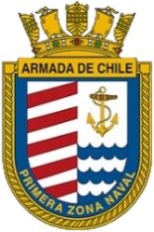
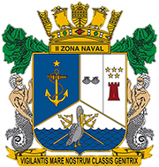
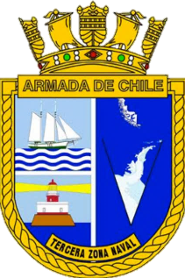
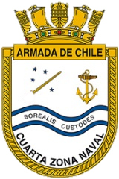
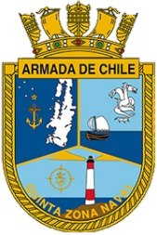
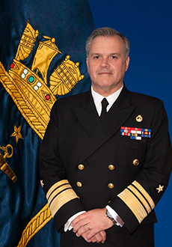
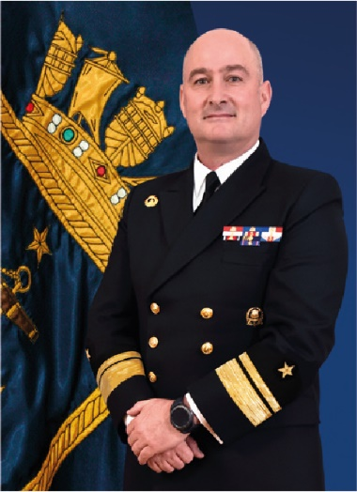
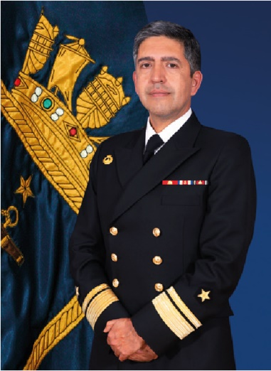
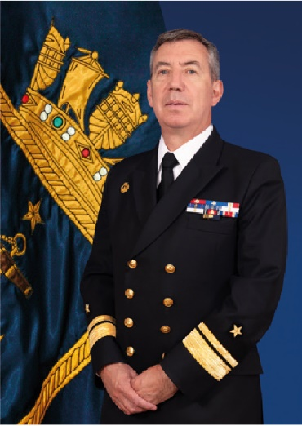
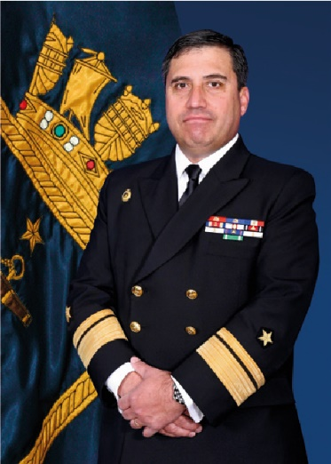
ZONAS NAVALES
COMANDANTES EN JEFE DE LAS ZONAS NAVALES
CA Roberto ZEGERS Leighton
Comandante en Jefe de la
Primera Zona Naval
CA Arturo OXLEY Lizana
Comandante en Jefe de la
Segunda Zona Naval
CA Jorge CASTILLO Fuentes
Comandante en Jefe de la Tercera Zona Naval
CA Marcelo ZOPPI Pimentel
Comandante en Jefe de la
Cuarta Zona Naval
CA Jorge TOSO Canepa
Comandante en Jefe de la
Quinta Zona Naval

Slide 6
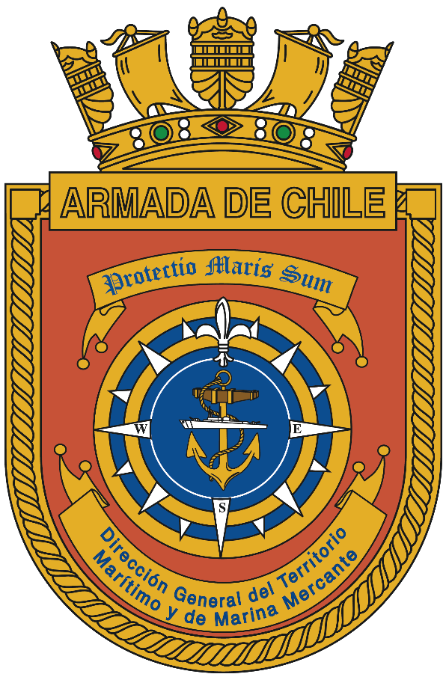
DIRECTEMAR
MISIÓN
La Dirección General del Territorio Marítimo y de Marina Mercante, es el organismo de alto nivel de la Armada de Chile que, como servicio público del Estado de Chile, cautela el cumplimiento de las leyes y acuerdos internacionales vigentes, para dar seguridad marítima, proteger la vida humana en el mar, zonas fluviales y lacustres; preservar el medio ambiente acuático y los recursos naturales marinos; ejercer la policía marítima y fiscalizar y regular las actividades que se desarrollan en el ámbito marítimo de su jurisdicción, con el propósito de contribuir al desarrollo marítimo de la nación.
"Dar un Servicio Público Marítimo de Excelencia”
VISIÓN Y COMPROMISO
RECIBIR un servicio profesional y disponible las 24 horas del día para actuar frente a emergencias marítimas.
SER ATENDIDO con un trato respetuoso y cordial, sin discriminación de raza, nacionalidad, credo, sexo, condición física o social.
CONOCER la identidad de la persona que lo atiende.
OBTENER respuestas claras y oportunas ante cualquier duda o problema.
REQUERIR, dentro de los plazos establecidos, la entrega de los documentos o servicios solicitados.
MANIFESTAR sugerencias o reclamos sobre el servicio y la atención recibida.
EXIGIR un comprobante de pago por los servicios sujetos a tarifas.
Carta de Compromiso DIRECTEMAR a los
Usuarios Marítimos y a la Ciudadanía
La Dirección General del Territorio Marítimo y de Marina Mercante para contribuir al desarrollo marítimo de la nación:
Protege la Vida Humana en el Mar.
Protege el Medio Ambiente Acuático y los Recursos Naturales Marinos.
Regula las actividades y cautela el cumplimiento de las leyes y acuerdos internacionales.

Slide 7
ORGANIZACIÓN DIRECTEMAR
DIRECTEMAR cuenta actualmente con 16 Gobernaciones Marítimas, 64 Capitanías de Puerto, 181 Alcaldías de Mar, 92 Unidades a flote y 31 aeronaves, distribuidas a lo largo del territorio nacional, desde Arica al Territorio Chileno Antártico y su dotación está compuesta por 401 Oficiales, 2.406 Gente de Mar y 1.173 Personal Civil, los cuales se desempeñan en la Dirección General, Direcciones Técnicas, Gobernaciones Marítimas, Capitanías de Puerto, Alcaldías de Mar y Unidades a Flote.

Slide 8
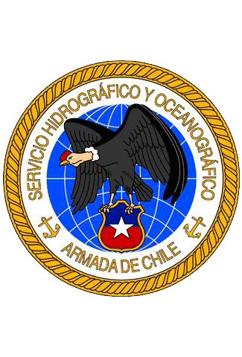
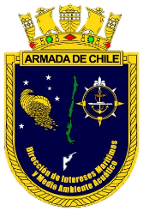
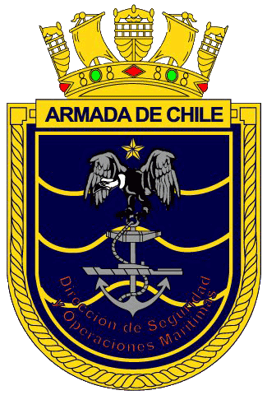
ORGANIZACIÓN DIRECTEMAR
DIRINMAR
DIRSOMAR
SHOA
La Dirección de Intereses Marítimos y Medio Ambiente Acuático, es el organismo técnico que tiene por misión ejercer la autoridad técnica en materias de calificación, idoneidad, capacitación y disciplina del Personal Embarcado, Marítimo y Portuario; Preservación del Medio Ambiente Acuático; Control Técnico de la Marina Mercante, de Pesca, de Turismo y Recreación; Transporte Marítimo y Puertos; y en lo relativo al Borde Costero y Concesiones Marítimas, con el propósito de Fomentar y Proteger los Intereses Marítimos Nacionales, contribuyendo con ello a la misión de la Dirección General del Territorio Marítimo y de Marina Mercante. Asimismo, tiene la responsabilidad de controlar al personal de la Marina Mercante y de Pesca que conformará la Reserva Naval de la República, de acuerdo al Título VII de la Ley de Navegación.
La Dirección de Seguridad y Operaciones Marítimas, es el organismo técnico que tiene por misión ejercer la autoridad técnica en materias de Policía Marítima; Tráfico Marítimo; Ayudas a la Navegación; Practicaje y Pilotaje; Telecomunicaciones Marítimas; Meteorología; Búsqueda y Rescate Marítimo; Inspección de Naves y en lo relativo a la Seguridad Marítima Portuaria, con el propósito de dar Protección y Seguridad a la Vida Humana en el Mar, a la Preservación de los Recursos Naturales y a la Prevención de delitos en la jurisdicción de la Autoridad Marítima, contribuyendo con ello a la misión de la Dirección General del Territorio Marítimo y de Marina Mercante. Asimismo, tiene la responsabilidad de dirigir el Centro de Control del Tráfico Marítimo y los ejercicios de entrenamiento de la reserva naval en estos aspectos y otras funciones de apoyo que la planificación considere.
El Servicio Hidrográfico y Oceanográfico de la Armada, tiene por misión principal proporcionar los elementos técnicos y las informaciones y asistencias técnicas destinadas a dar seguridad a la navegación en las vías fluviales y lacustres, aguas interiores, mar territorial y en la Alta Mar contigua al litoral de Chile. Del mismo modo constituye el servicio oficial, técnico y permanente del Estado, en todo lo que se refiere a hidrografía; levantamiento hidrográfico marítimo, fluvial y lacustre; cartografía náutica, elaboración y publicación de cartas de navegación de aguas nacionales, oceanografía, planificación y coordinación de todas las actividades oceanográficas nacionales relacionadas con investigaciones físico-químicas, mareas, corrientes y maremotos, geografía náutica, navegación, astronomía, señales horarias oficiales y aerofotogrametría aplicada a la carta náutica. Corresponde también al SHOA, contribuir mediante la investigación, al desarrollo y fomento de otras actividades nacionales e internacionales afines, que sean de interés para el país.

Slide 9
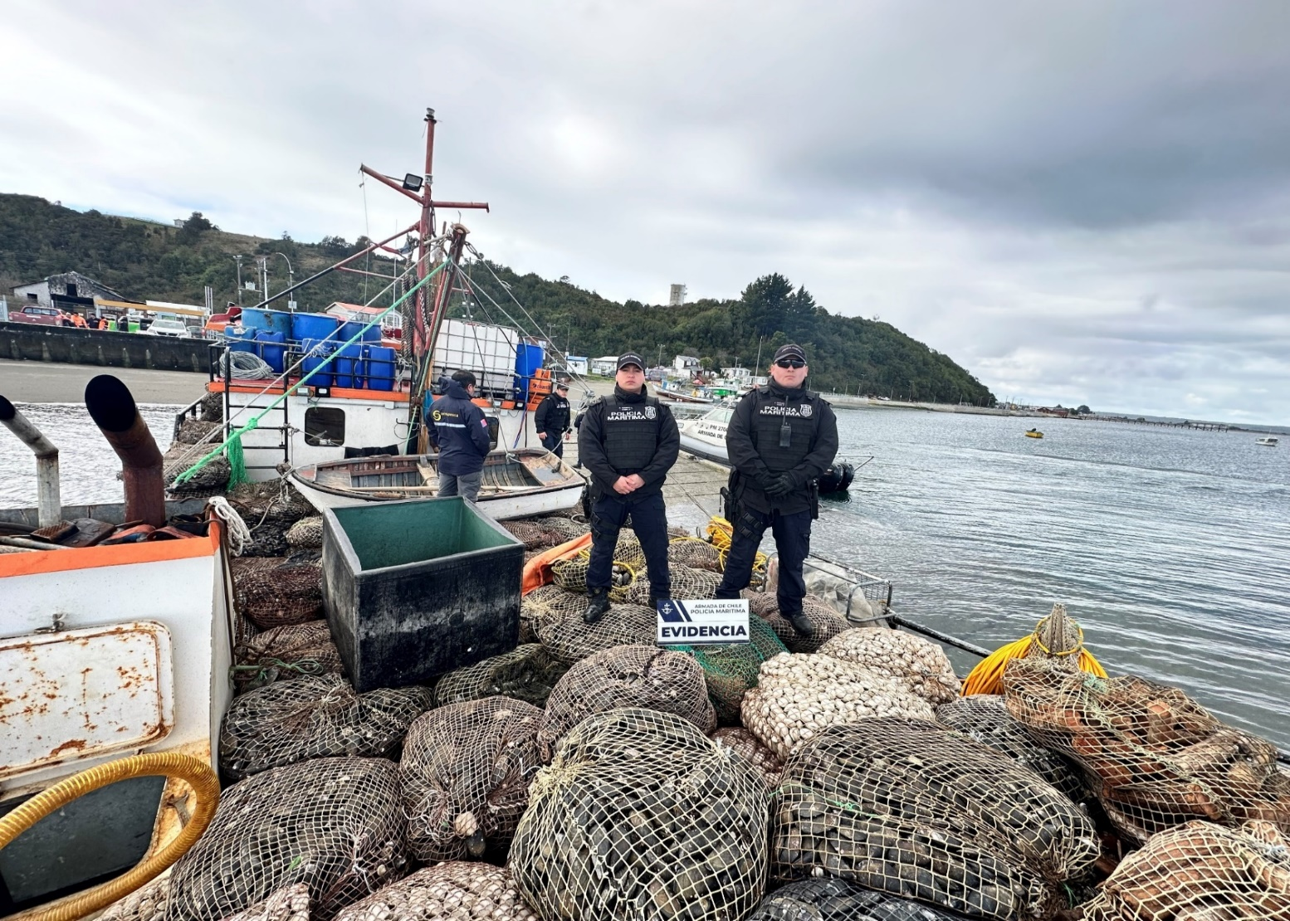
FISCALIZACIÓN 2024

Slide 10
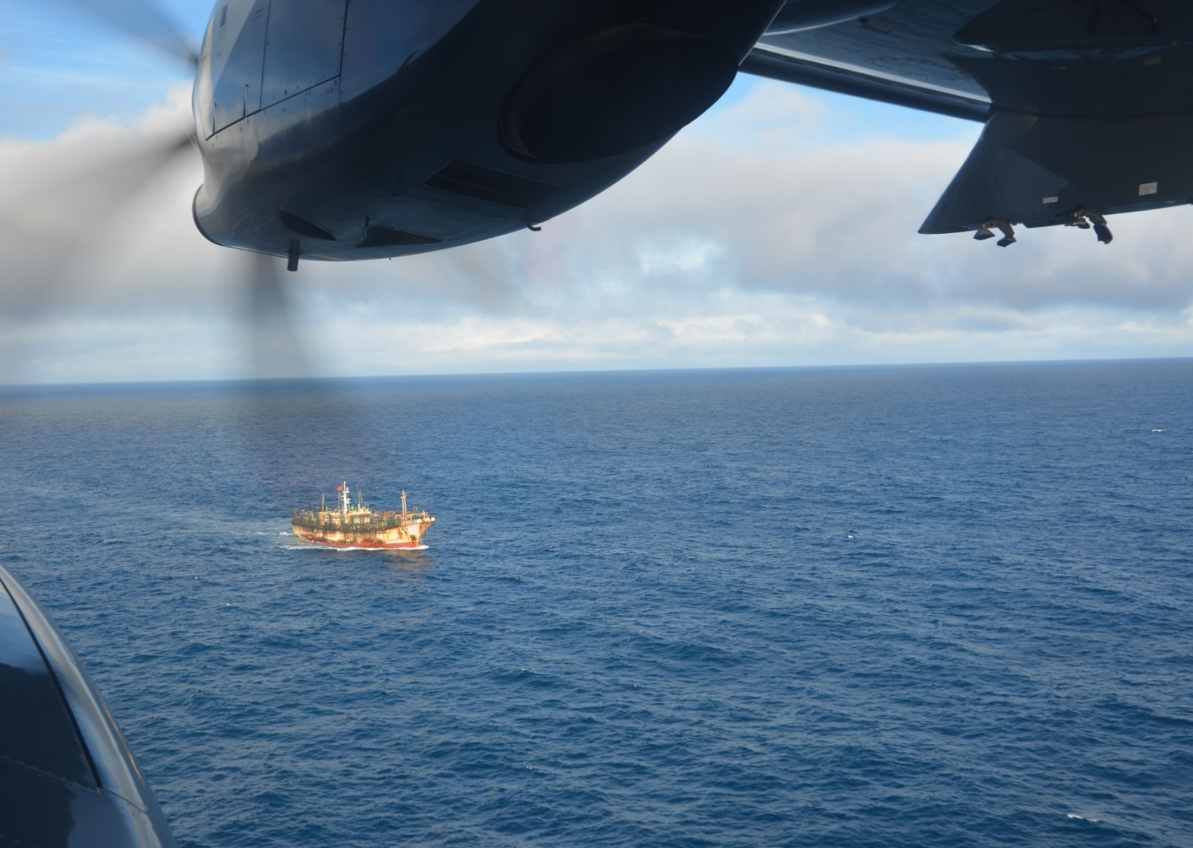
FISCALIZACIÓN EN ALTA MAR ADYACENTE A LA Z.E.E.

Slide 11

La FAO señala que la pesca Ilegal, No Declarada y No Reglamentada (pesca INDNR) es un término amplio, que engloba una gran variedad de actividades pesqueras, existe en todos los tipos y dimensiones de la pesca, ocurre tanto en alta mar como en zonas bajo jurisdicción nacional, afecta a todos los aspectos y etapas de la captura y utilización del pescado y, en ocasiones, puede estar asociada con la delincuencia organizada.
Es una actividad ilegítima y una amenaza directa para la conservación y ordenación eficaz de las poblaciones de peces, que genera efectos adversos sobre dichas poblaciones, los ecosistemas marinos y la biodiversidad marina, así como a los medios de vida y las actividades económicas de los pescadores que viven legítimamente de las pesquerías, afectando severamente la sustentabilidad de toda la actividad.
La pesca ilegal supone una pérdida anual estimada de hasta 23.000 millones de dólares y alcanzaría hasta 26 millones de toneladas de recurso hidrobiológico, o alrededor de una quinta parte de la captura mundial, socavando los esfuerzos para garantizar una pesca sostenible.
Actualmente, un tercio de las poblaciones de peces del mundo se están capturando en niveles biológicamente insostenibles, siendo incapaces de tener una tasa de renovación que los haga sostenible en el tiempo, generando su agotamiento.
La promoción, reglamentación y seguimiento de prácticas pesqueras responsables, a través de marcos sólidos de ordenación y gobernanza de la pesca, son esenciales para la sostenibilidad de los recursos pesqueros, tanto en las zonas costeras como en la Alta Mar.
Los principios de la ordenación pesquera responsable, se han establecido en una serie de instrumentos internacionales, sin embargo algunos Estados no siempre cumplen sus tareas de manera satisfactoria y en consonancia con estos instrumentos y mecanismos regionales, y a menudo se producen casos de pesca INDNR. Esto socava los esfuerzos nacionales, regionales y mundiales por gestionar la pesca de manera sostenible.
Las Organizaciones Regionales de Ordenamiento Pesquero (OROP), integradas por países con intereses pesqueros en un área de Alta Mar, pueden administrar todas las poblaciones de peces en un área particular, mientras que otras se centran en la gestión especifica de recursos altamente migratorios en áreas geográficas extensas y están conformadas, tanto por países de la región, los denominados “estados ribereños”, como por países con algún interés en una determinada pesquería y juegan un rol fundamental en la gestión pesquera mundial, siendo la principal herramienta de cooperación entre naciones pesqueras, elemento esencial para la conservación y gestión efectiva de pesquerías internacionales.

Slide 12
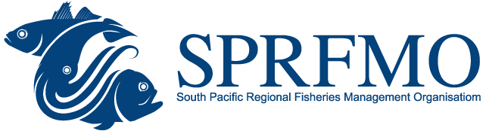
Las OROP desempeñan un papel importante, tanto al fomentar la conciencia de los instrumentos internacionales entre sus partes contratantes, como también al asegurar que sus medidas de conservación y ordenación apoyan y complementan las medidas de conservación y ordenación internacionales.
Aunque los Estados necesitan mejorar su actuación, se han conseguido algunos logros importantes en la lucha contra la pesca INDNR. Por ejemplo, la elaboración y adopción de directrices internacionales para mejorar el cumplimiento de las tareas de los Estados del pabellón y promover el uso de sistemas de documentación de las capturas (SDC) para lograr una trazabilidad más adecuada del pescado y los productos pesqueros en la cadena de valor; la adopción del Acuerdo sobre Medidas del Estado Rector del Puerto destinadas a prevenir, desalentar y eliminar la pesca Ilegal, No Declarada y No Reglamentada, el uso de un posicionador satelital, que permita monitorear el movimiento de las flotas y, en algunos casos, poder determinar faenas de pesca (dependiendo de la frecuencia de transmisión del equipo), representan un marco sinérgico para combatir la pesca INDNR.
Chile, tiene el deber de adoptar, de conformidad con dichos instrumentos y normas aplicables, todas las medidas necesarias para la conservación y explotación sostenible de los recursos hidrobiológicos y para combatir las actividades de pesca que se realicen en contravención a dichas medidas.
Es así que, como Estado, hemos ratificado el texto de la Convención de la Organización Regional de Pesca del Pacífico Sur (SPRFMO) el año 2012, adherido al Acuerdo de Nueva York el año 2015 e ingresado, como Estado Cooperante, a la Comisión Interamericana del Atún Tropical (CIAT). Lo anterior nos mandata, entre otras cosas, el monitoreo y control de las actividades pesqueras que se desarrollan más allá de nuestra Z.E.E.

Slide 13
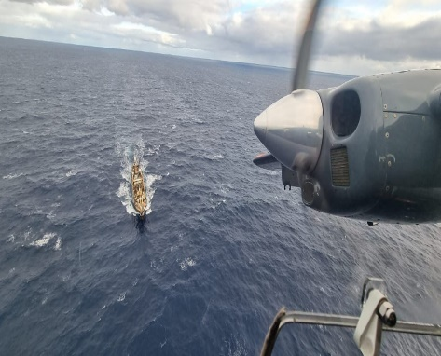
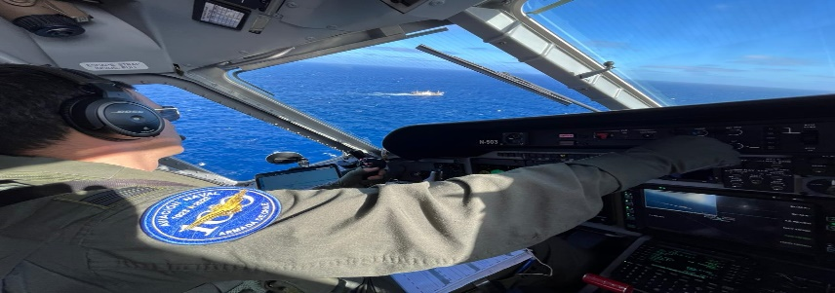
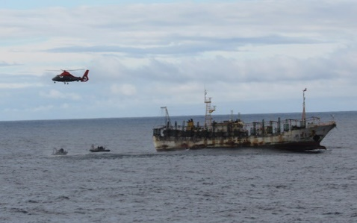
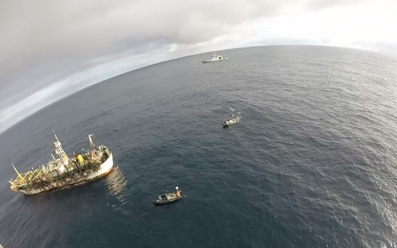
Adicionalmente, a través del D.S. N° 141 MINREL de 2015 se ha establecido una Política de Estado, destinada a Prevenir, Desalentar y Eliminar la Pesca INDNR en el Ámbito Internacional, estableciendo los lineamientos fundamentales de la política exterior de Chile para enfrentar esta problemática.
La Política contiene, dentro de sus puntos principales, el monitoreo, control y fiscalización de la pesca INDNR en Alta Mar y en otras áreas reguladas por tratados internacionales, incluyendo el control de naves o áreas nacionales.
Es por ello, que se hace relevante la fiscalización, la cual tiene como objetivo verificar que el ejercicio de la actividad extractiva se desarrolle conforme lo establece la norma y con esto, disuadir las malas prácticas generadas en esta actividad.
La “Ley General de Pesca y Acuicultura” (LGPA), en su artículo 122, dispone a la Armada de Chile la fiscalización del cumplimiento de lo establecido en dicho cuerpo legal, junto al Servicio Nacional de Pesca y Carabineros de Chile, según corresponda a la jurisdicción de cada una de ellas, tarea que la Institución desarrolla a lo largo de todo el territorio nacional, abarcando tanto las aguas nacionales como la Alta Mar adyacente a la Zona Económica Exclusiva.
Para su cumplimiento, la Armada de Chile diferencia las actividades de fiscalización que se efectúan dentro y fuera de la Z.E.E. Se ha denominado “OVO” a las Operaciones de Vigilancia Oceánica desarrolladas dentro de la Z.E.E. y “OFPO” a las Operaciones de Fiscalización Pesquera Oceánica fuera de ella, las que tienen como objetivo el monitoreo, vigilancia y control de las actividades pesqueras que se desarrollan en la Alta Mar adyacente a la Z.E.E.

Slide 14
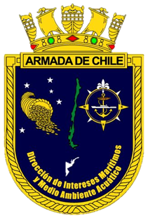
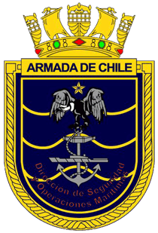
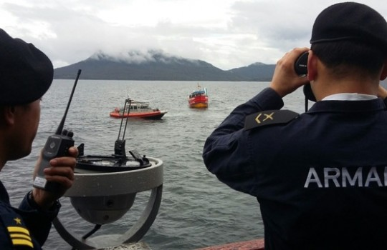
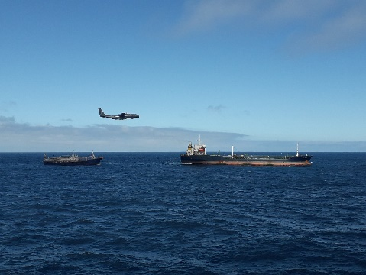
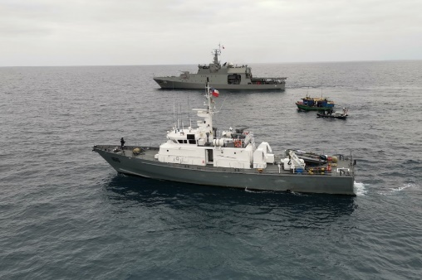
El Comando de Operaciones Navales, asesorado por la Dirección de Intereses Marítimos y Medio Ambiente Acuático (DIRINMAR) y la Dirección de Seguridad y Operaciones Marítimas (DIRSOMAR), estas últimas dependientes de la Dirección General del Territorio Marítimo y Marina Mercante, conducen constantemente las OFPO, las que se llevan a cabo con información abierta de sensores satelitales y se contrasta con el reporte obtenido por aeronaves de exploración marítima.
Respecto a los medios tecnológicos, se cuenta con la Central de Monitoreo y Análisis, dependiente del Servicio de Búsqueda y Salvamento Marítimo (MRCC Chile), la que tiene como función analizar prospectivamente el “panorama de superficie marítimo”, logrando identificar situaciones de interés que puedan afectar la seguridad y/o protección en el área de responsabilidad de búsqueda y salvamento marítimo nacional (área SAR) con el propósito de monitorear y construir un “Escenario Marítimo Reconocido”, cuyo resultado es una pieza fundamental en la toma de decisiones ante situaciones que comprometan las actividades e intereses marítimos nacionales.
Los aviones navales están equipados con radares que detectan naves a largas distancias y tecnología de punta, que permite identificar a algún pesquero que se encuentre realizando labores de pesca en aguas nacionales. A ello, se suma la participación de los Patrulleros Oceánicos (OPV), unidades veloces y con una amplia autonomía. Para facilitar su labor, estos patrulleros están equipados con un helicóptero a bordo y embarcaciones que son desplegadas para las labores de fiscalización.

Slide 15
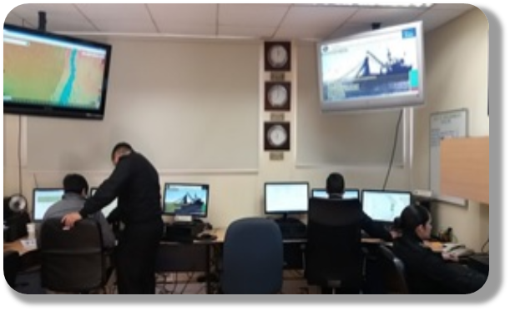
Conforme a lo expuesto y a modo de destacar situaciones que afecten los intereses marítimos del Estado de Chile, se efectúa la clasificación de naves de interés, cuyo propósito es centralizar los esfuerzos institucionales para una óptima aplicabilidad de la normativa internacional sobre derechos del mar y temáticas de conservación pesquera.
Para compilar, sostener y desplegar un panorama de superficie marítimo en tiempo real, se utilizan e integran las informaciones de bases de datos de la propia Organización, avistamientos por parte de aeronaves y unidades navales, información de posición de naves en el área SAR (CHILPREP) y con MRCC´S colindantes, convenios de cooperación con entidades marítimas de control de tráfico marítimo, portales de bases de datos web marítimos adscritos por membresía o pagada, informes meteorológicos y de medios satelitales y electrónicos (Automatic Identification System (AIS) / comunicaciones e imágenes satelitales), los que centralizados, construyen un “Panorama de Superficie Marítimo”, el que mediante el análisis interpretativo conforma el “Escenario Marítimo Reconocido”.

Slide 16
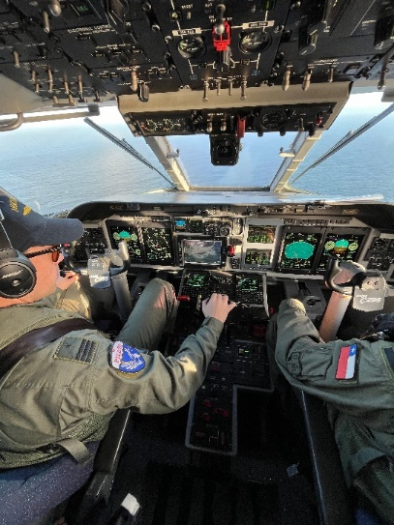
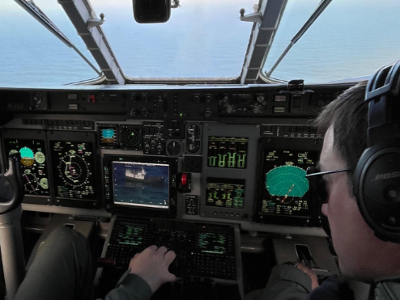
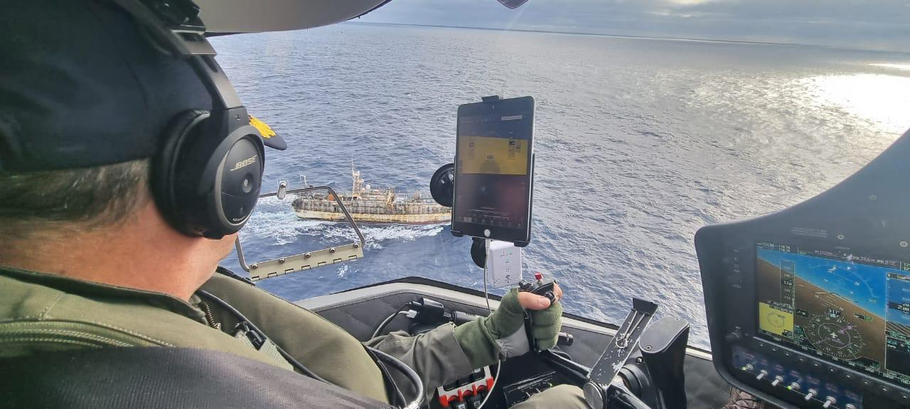
Es así como a través de las Exploraciones Aeromarítimas (E.A.M.) se logra mantener un panorama de superficie de las naves que se encuentran realizando tránsito dentro de las aguas jurisdiccionales nacionales y de las naves pesqueras, tanto nacionales como extranjeras, que realizan actividades de pesca en la Alta Mar aledaña a nuestras costas. Lo anterior, con el fin de velar por el cumplimiento de los acuerdos internacionales vigentes y la sustentabilidad de los recursos pesqueros.
Las E.A.M., permiten llegar al área de interés y son llevadas a cabo por cada una de las Zonas Navales, mediante una planificación previa, donde se define el área a fiscalizar, cuándo llevar a cabo la actividad y por cuánto tiempo. Lo anterior, respaldado por antecedentes oceanográficos, comportamiento del recurso, de la flota e historia de la pesquería. Sin embargo, también existen actividades de E.A.M. que se llevan a cabo sin una planificación previa y que dependen del escenario del momento, denuncias efectuadas por diferentes actores o el panorama de superficie obtenido a través de medios electrónicos, que generan la alerta para sobrevolar las áreas en cuestión.

Slide 17
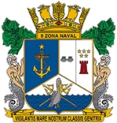
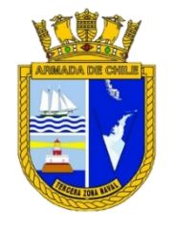
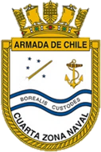

OPERACIONES DE FISCALIZACIÓN PESQUERA OCEÁNICA (OFPO)
Primera Zona Naval (PRIZONA) Gobernaciones Marítimas de Caldera, Coquimbo, Hanga Roa, Valparaíso y San Antonio.
Segunda Zona Naval (SEZONA) Gobernaciones Marítimas de Valdivia y Talcahuano.
Tercera Zona Naval (TERZONA)
Gobernaciones Marítimas de Punta Arenas, Puerto Williams y Antártica Chilena.
Cuarta Zona Naval (CUARZONA) Gobernaciones Marítimas de Arica, Iquique y Antofagasta.
Quinta Zona Naval (QUINZONA) Gobernaciones Marítimas de Puerto Montt, Castro y Puerto Aysén.
Durante el año 2024, se realizaron 11 operativos de fiscalización integral, en la Alta Mar adyacente a la Zona Económica Exclusiva nacional, cuyo detalle se presenta a continuación.
Cabe destacar que, en ninguno de los operativos efectuados por la Institución, se han detectado operaciones de pesca por parte de naves de pabellón extranjero dentro de la Zona Económica Exclusiva nacional, evidenciándose que éstas, solo ejercen su derecho a libre tránsito por el área. Asimismo, se efectúan llamados e interrogaciones a los pesqueros detectados, con el objetivo de mantener el control y monitoreo de las actividades que efectúa la flota extranjera en las inmediaciones de la Zona Económica Exclusiva nacional.

Slide 18
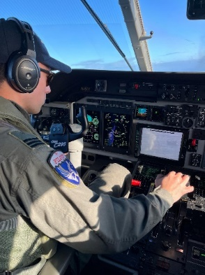
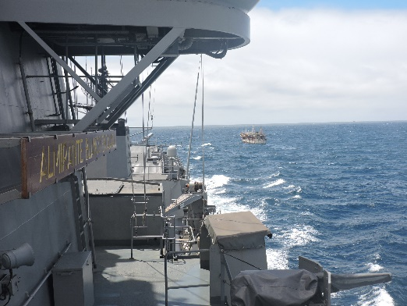

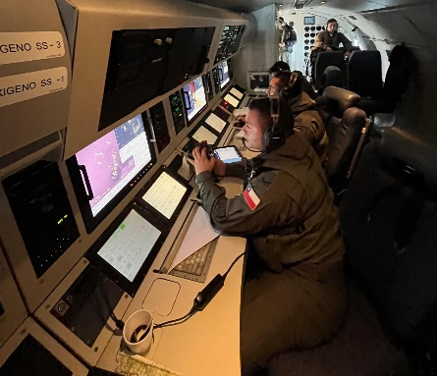
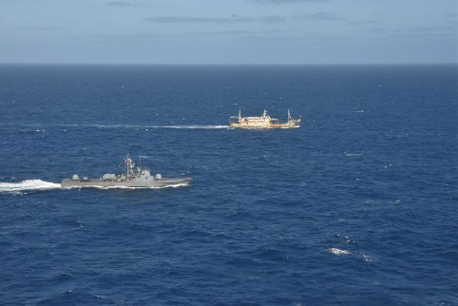
Tabla N° 1: Actividades de fiscalización efectuadas a nivel nacional en Alta Mar.
RESUMEN AÑO 2025
N° OPERATIVOS | 11
DURACIÓN DEL OPERATIVO (DÍAS) | 104
HORAS NAVEGADAS | 1.232 hrs. 55 min.
TOTAL MILLAS NAVEGADAS | 17.568
TOTAL HORAS DE VUELO | 175 hrs. 18 min.
ÁREA EXPLORADA (MN2) | 9.351.808
NAVES MERCANTES CONTROLADAS | 209
PESQUEROS NACIONALES CONTROLADOS | 152
PESQUEROS EXTRANJEROS MAYORES | 443

Slide 19
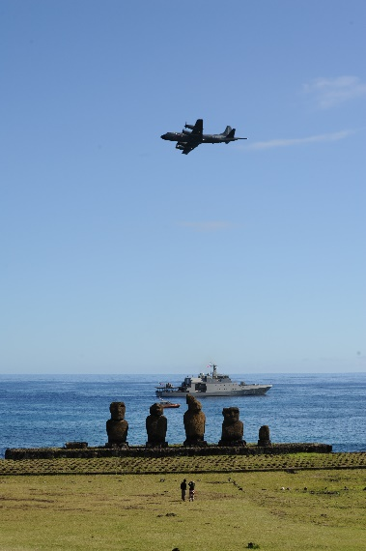
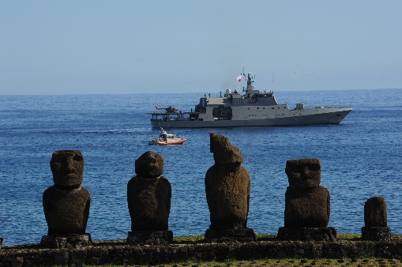
Tabla N° 2: Actividades de fiscalización efectuadas por la Cuarta Zona Naval en Alta Mar.
Tabla N° 3: Actividades de fiscalización efectuadas por la Primera Zona Naval en Alta Mar.

Slide 20
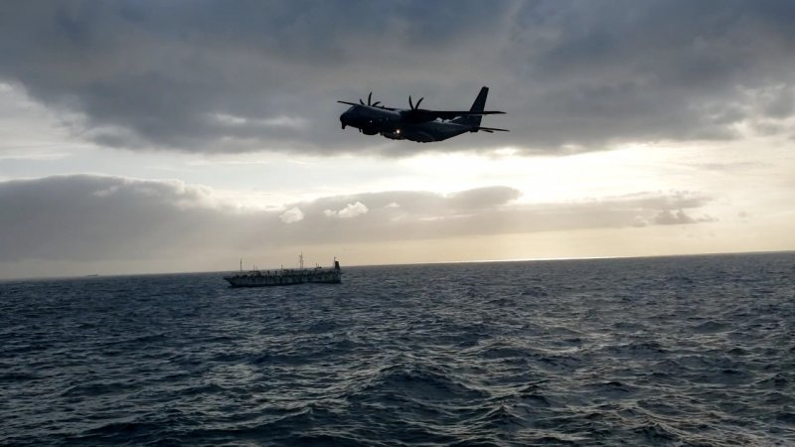
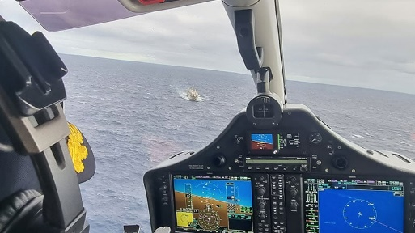
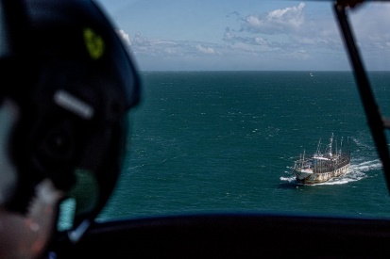
Tabla N° 4. Actividades de fiscalización efectuadas por la Segunda y Quinta Zona Naval en Alta Mar.

Slide 21
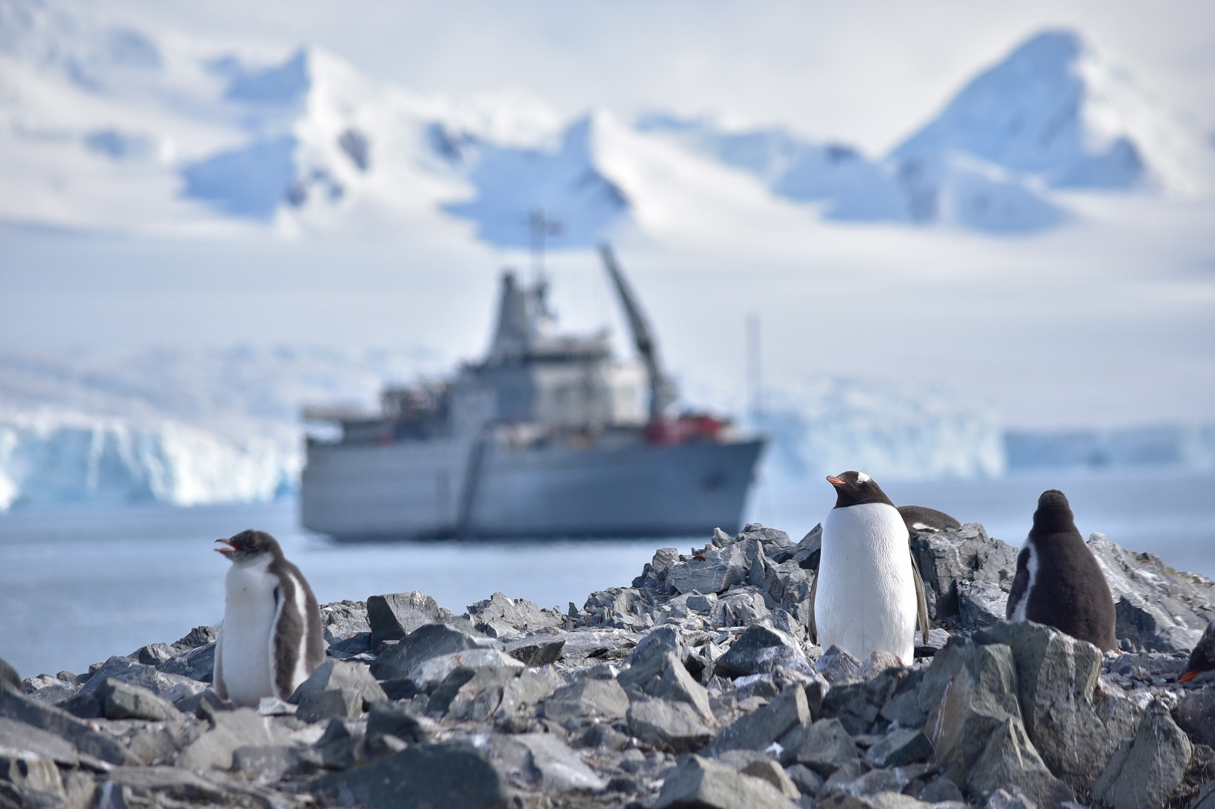
FISCALIZACIÓN PESQUERA EN AGUAS ANTÁRTICAS

Slide 22
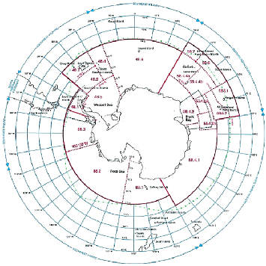

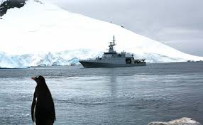

La Antártica, un continente consagrado a la paz, la ciencia, el cuidado del medioambiente y los recursos marinos, es objeto de Acuerdos Internacionales para protegerlo de los riesgos de contaminación y regular las actividades científicas y pesqueras que allí se desarrollan.
Uno de estos Acuerdos Internacionales corresponde a la Comisión para la Conservación de los Recursos Vivos Marinos Antárticos, más conocida como CCAMLR, por sus siglas en inglés, la cual fue fundada en 1982, como parte del Sistema del Tratado Antártico, con el objetivo de conservar la fauna y flora marina de la Antártica, mediante un enfoque de ordenación centrado en el ecosistema. Esto no excluye la explotación de los recursos, siempre que sea hecha de manera sostenible y tenga en cuenta los efectos de la pesca en otros componentes del ecosistema.
La CCAMLR implementa medidas para contribuir a la conservación y la ordenación de los recursos vivos marinos antárticos, que permitan comprometer la sostenibilidad de las especies objetivo, de las especies de la captura secundaria e incidental y de los ecosistemas marinos.
Para asegurar que las actividades llevadas a cabo en aguas antárticas cumplan con las Medidas de Conservación (MC) dispuestas por la Comisión, CCAMLR ha implementado un Sistema de Visita e Inspección en aguas del Convenio.

Slide 23
CCAMLR, ha establecido un Sistema de Visita de Inspección, para asegurar que los buques que pescan en el Área de la Convención cumplan con sus medidas de conservación. Dicho Sistema fue establecido en 1989, para posibilitar que las Partes Contratantes puedan realizar inspecciones exhaustivas a los buques pesqueros que se encuentren en el área del convenio, efectuando actividades de pesca comercial o de investigación.
En el marco de este Acuerdo internacional, el Gobierno de Chile realiza Operaciones de Fiscalización Pesquera en el Área del Convenio. Para este fin, dispone el uso del buque de la Armada de Chile, OPV “Marinero Fuentealba”. Asimismo, anualmente se instruye, como inspectores de este Acuerdo, a los Segundos Comandantes de los buques de la Armada que participan de la Campaña Antártica.
El objetivo de los patrullajes es la cooperación internacional en el combate de la pesca INDNR y el monitoreo de las actividades extractivas que realizan los buques en el área, comprobando a través de las inspecciones, el efectivo cumplimiento de las Medidas de Conservación establecidas en el seno de CCAMLR.
El operativo 2024 se llevó a cabo entre el 19 y 25 de abril. En esta actividad se logró visitar e inspeccionar a 6 buques pesqueros de bandera extranjera en el área del Convenio y avistar e interrogar a 5 buques pesqueros extranjeros adicionales.
Cabe señalar, que todas las naves involucradas prestaron su cooperación y la mayor disposición para responder las preguntas efectuadas, facilitando la labor de los inspectores en todo momento.
Inspecciones y avistamiento
NOMBRE | ACCIÓN | BANDERA
HUA XIANG 9 | INSPECCIÓN | CHINA
LONG FA | INSPECCIÓN | CHINA
SEJONG | INSPECCIÓN | REPÚBLICA DE KOREA
HUA XIANG 8 | INSPECCIÓN | CHINA
ANTARCTIC SEA | INSPECCIÓN | NORUEGA
KOMANDOR | INSPECCIÓN | RUSIA
SAGA SEA | INSPECCIÓN | NORUEGA
Tabla N° 5: Detalle de buques inspeccionados

Slide 24

Tabla N° 6: Detalle de buques avistados
NOMBRE | ACCIÓN | BANDERA
ANTARCTIC ENDEAVOUR | AVISTAMIENTO | CHILENA
ANTARCTIC ENDURANCE | AVISTAMIENTO | NORUEGA
FU XING HAI | AVISTAMIENTO | CHINA
MORE SODRUZHESTVA | AVISTAMIENTO | UCRANIA
SHEN LAN | AVISTAMIENTO | CHINA
Cabe señalar que, en las inspecciones, se pudo comprobar que los buques cumplían con las Medidas de Conservación fiscalizadas y se apreció una buena acogida para llevar a cabo esta tarea, así como también en cooperar y facilitar la labor de los inspectores, respondiendo a todas las preguntas realizadas y entregando toda la información requerida.
El Estado de Chile se encuentra comprometido con esta labor, que permite aportar en el logro de los objetivos establecidos por CCAMLR, en el uso racional y sustentable de los recursos pesqueros y en el combate a la pesca INDNR.

Slide 25



Los reportes de estas inspecciones fueron comunicados a la Secretaría del Convenio, de acuerdo a lo establecido por el Sistema de Visita de Inspección, destacándose la cooperación de los capitanes en el procedimiento de inspección.
En la Tabla N° 7, se pueden observar los detalles de la actividad de fiscalización efectuada por la Tercera Zona Naval en aguas antárticas.
Tabla N° 7
ÁREA | AL SUR DEL PARALELO 60º S
FECHA | 18 al 30 ABRIL
MEDIOS | OPV 83- MARINERO FUENTEALBA
DURACIÓN DEL OPERATIVO (DÍAS) | 13
HORAS NAVEGADAS | 159 HRS. 23 MIN.
TOTAL MILLAS NAVEGADAS | 2.053
ÁREA EXPLORADA (MN2) | 15.000
PESQUEROS NACIONALES CONTROLADOS | 1
PESQUEROS EXTRANJEROS MAYORES | 11

Slide 26

FISCALIZACIÓN EN LA Z.E.E. Y AGUAS INTERIORES

Slide 27






PATRULLAJES MARÍTIMOS
Las distintas Zonas Navales tienen asignadas Unidades a Flote para el cumplimiento de sus objetivos y tareas específicas, como lo son: fiscalización pesquera, búsqueda y salvamento y mantenimiento de la señalización marítima, entre otras. Cada Unidad tiene una dotación constituida por Oficiales y Gente de Mar de la Armada de Chile, quienes poseen los conocimientos para efectuar las distintas tareas encomendadas por sus Zonas Navales.
Cabe hacer presente, que la distribución de Unidades a Flote no es igual para todas las Zonas Navales, debido a que se encuentran asignadas considerando diversos factores, entre ellos, el grado de actividad que presenta cada una.

Slide 28




Los resultados obtenidos a través de los patrullajes marítimos efectuados por Unidades a Flote por Zona Naval, se presenta en la siguiente tabla.
Tabla N° 8: Resumen de las fiscalizaciones realizadas mediante patrullajes marítimos por Zona Naval

Slide 29





PATRULLAJES TERRESTRES
Los patrullajes terrestres se realizan a lo largo de todo el territorio nacional, a través de las Capitanías de Puerto dependientes de las Gobernaciones Marítimas.
Las actividades de fiscalización se ejecutan de forma permanente, incluyendo fines de semana y días festivos (24/7). Los medios utilizados para este fin son camionetas, botes de goma y unidades marítimas. Así, en ocasiones el vehículo fiscal moviliza al personal naval hasta la playa, lugar desde donde se despliega un bote de goma para iniciar las labores de fiscalización.
Los gráficos que se presentan a todas las jurisdicciones demuestran el desempeño de las Zonas Navales en el ámbito de fiscalización pesquera. Es preciso señalar que la disponibilidad de recursos humanos y materiales no es el mismo para todas las jurisdicciones, así como también existe una actividad pesquera y acuícola con diferente grado de actividad a lo largo de nuestra intrincada geografía.

Slide 30






Los resultados obtenidos a través de los patrullajes terrestre efectuados por Unidades a Flote por Zona Naval, se presenta en la siguiente tabla
Tabla N° 9: Resumen de las fiscalizaciones realizadas mediante patrullajes terrestres por Zona Naval.
 | ZONA NAVAL
ZONA NAVAL | CUARTA | PRIMERA | SEGUNDA | QUINTA | TERCERA | TOTAL
NÚMERO DE PATRULLAJES | 864 | 959 | 810 | 1.332 | 399 | 4.364
HORAS EMPLEADAS EN LA ACTIVIDAD | 1.557 | 2.231 | 1.610 | 2.673 | 763 | 8.835
KMS. RECORRIDOS | 16.893 | 25.586 | 13.131 | 16.146 | 7.992 | 79.748
MILLAS NÁUTICAS NAVEGADAS | 103 | 239 | 1.733 | 3.571 | 165 | 5.811
N° EMBARCACIONES ARTESANALES FISCALIZADAS | 1.197 | 3.411 | 2.500 | 3.156 | 1.008 | 11.272
N° PESCADORES ARTESANELS FISCALIZADOS | 3.405 | 9.982 | 7.269 | 8.494 | 2.223 | 31.373
N° NAVES INDUSTRIALES FISCALIZADAS | 363 | 221 | 185 | 56 | 39 | 864
N° CITACIONES | 170 | 82 | 89 | 144 | 4 | 489

Slide 31

INCAUTACIONES

Slide 32






El Artículo N° 129 de la “Ley General de Pesca y Acuicultura”, establece la incautación de las especies hidrobiológicas, en su estado natural o procesadas, por parte de los fiscalizadores que hayan constatado algún tipo de infracción.
En algunas situaciones, según instrucciones de la Fiscalía, los recursos incautados quedan en poder del denunciado en calidad de depositario provisional, bajo la responsabilidad legal del Artículo 470, Nº 1, del Código Penal, mientras el juez competente determine su destino.
En otros casos, tratándose de especies hidrobiológicas incautadas en su estado natural o procesadas, podrá el juez ordenar su almacenamiento y posterior subasta por intermedio de un martillero público. Si no es posible decretar esa orden, el juez podrá permitir el procesamiento de las especies hidrobiológicas incautadas, reteniendo el producto elaborado.
Respecto a las especies hidrobiológicas o sus productos derivados sujetos a medidas de administración pesquera, extraídas de parques o reservas marinas, deberán destinarse sólo a instituciones de beneficencia o similares u ordenarse su destrucción.

Slide 33




Durante el año 2024, las tareas de fiscalización dieron por resultado la incautación de un total de 215 t de recursos hidrobiológicos (Tabla N° 10).
Los recursos incautados corresponden principalmente a peces con 84,5 t (39%), seguido por los moluscos, los cuales alcanzaron 62,9 t (29%), algas con 59,2 t (28%), equinodermos con 7,9 t (4%) y finalmente los crustáceos con 0,6 t (0,3%) (Fig. N° 1)
Tabla N° 10: Resumen de recursos incautados.
Fig. N° 1

Slide 34






Incautaciones relevantes 2024
La Capitanía de Puerto de Patache, recibió una denuncia de pesca ilegal en cercanías a Caleta Chipana, donde una lancha pesquera artesanal con dimensiones inferiores a los 12 metros de eslora, fue sorprendida realizando faenas de pesca de cerco dentro de la primera milla náutica durante la mañana del día lunes 24 de junio de 2024.
Enseguida, la Autoridad Marítima local dispuso el zarpe de la Patrullera, la cual se dirigió al sector y logró interceptar la embarcación en cuestión, incautando de manera preliminar un total de 40 toneladas del recurso sardina española y el sello de la red.
El patrón de la embarcación, fue denunciado ante el Juzgado de Letras de Iquique por infringir el D.S. Nº408 de 1986, que regula las actividades pesqueras en aguas nacionales. Asimismo, debido a la gravedad de los hechos, tras su recalada en Iquique, la embarcación fue fiscalizada por personal dependiente de la Capitanía de Puerto y Sernapesca, corroborándose que el total incautado era de 54 toneladas de sardina española.
En el marco de los patrullajes que efectúa la Capitanía de Puerto de Chonchi, para el control de las naves que operan en el área jurisdiccional, se detectó una embarcación pesquera artesanal sin identificación que navegaba en las cercanías de Aituy, Comuna de Queilen, constatando al momento de su fiscalización, que no contaba con ningún tipo de documentación y que transportaba 15 toneladas aproximadamente de recursos, sin poder hacer trazabilidad administrativa del mismo.
Cuando la embarcación recaló a puerto se procedió a la incautación de 10 toneladas del recurso choro zapato y 5 toneladas de almeja, por infracción a la ley de Pesca y Acuicultura, sumado a las citaciones que se cursaron por transgresiones a la normativa marítima asociadas a la navegación, matrícula y vigencia de la nave.

Slide 35





Incautaciones relevantes 2024
Durante fiscalización preventiva orientada al cumplimiento de la Ley General de Pesca y Acuicultura, personal de Policía Marítima de la Capitanía de Puerto de Corral llevó a cabo un operativo en sector rampa de conectividad Corral.
Durante el operativo, se detectó abordo de un camión la tenencia de 19.524 Kg. de Jibia (Dosidicus Gigas), los que eran transportados sin acreditación de origen legal, infringiendo de esta manera el Art. 65 de la Ley General de Pesca y Acuicultura.
Se procedió a incautar el recurso, siendo además citado a comparecer ante el Juzgado Civil de Valdivia.
El 18 de enero de 2024 se llevo a cabo una exitosa fiscalización en la costa de Coquimbo, en el sector de Playa Changa, Esta área es conocida por ser un punto histórico de recolección de algas por parte de los recolectores y recolectoras de orilla, donde se incautaron más de 14 toneladas de algas pardas.
Esta acción se realizó en el marco del Plan Verano Seguro, que busca garantizar el cumplimiento de las regulaciones pesqueras. Acompañados por diferentes instituciones, como la Armada de Chile y Carabineros, los funcionarios de SERNAPESCA lograron asegurar estas importantes cantidades de algas cuyo origen legal no pudo ser acreditado.

Slide 36


OPERACIONES DE VIGILANCIA OCEÁNICA (OVO)
La Institución, activa operativos denominados Operaciones de Vigilancia Oceánica, conocidas como “OVO”, cuyo principio es la fiscalización integral que efectúan las Comandancias en Jefe de las Zonas Navales, en sus respectivas jurisdicciones – aguas interiores y en la Z.E.E., bajo el mandato de lo establecido en la “Ley General de Pesca y Acuicultura”.
Las Operaciones de Vigilancia Oceánica (OVO) se efectúan dentro de la Zona Económica Exclusiva de jurisdicción nacional.
La periodicidad es variable, dependiendo de la Zona Naval y pueden incrementarse si la situación lo requiere. También su extensión es cambiante, pudiendo oscilar entre 1 día hasta 2 semanas de duración.
Estas operaciones comprometen diversos medios aéreos, de superficie y terrestres, entre los que se emplean alternadamente los Patrulleros Oceánicos (OPV), Lanchas de Servicio General (LSG), Lanchas Patrulleras Costeras (LPC), aeronaves, helicópteros embarcados y Unidades de Vigilancia Costera (UVC).
En el caso de los buques, en promedio, diariamente recorren unas 200 millas náuticas, equivalente a 360 kilómetros. Esto les permite cubrir un área promedio diaria de 23.000 km2.
La capacidad de patrullaje de una aeronave es muy superior a la de un buque, por la mayor velocidad y altura, pudiendo patrullar la misma superficie en menor tiempo. Por esto, la capacidad de fiscalización con medios aeronavales es irreemplazable.
Hay que tener presente que los buques pesqueros extranjeros pueden hacer uso de su derecho a tránsito, pero están sujetos a algunas restricciones que deben respetar, entre ellas, la prohibición de pescar en la Zona Económica Exclusiva Nacional.
El número de detecciones y fiscalizaciones dependerá del área geográfica que se esté patrullando, de la época del año y de factores ambientales.

Slide 37



En la siguiente tabla, se presenta el esfuerzo efectuado por las distintas Zonas Navales en Operaciones de Vigilancia Oceánica.
Tabla N° 11: Operativos realizados por Zona Naval.
 | CUARZONA | PRIZONA | SEZONA-QUINZONA
N° OPERATIVOS | 4 | 37 | 5
DURACIÓN TOTAL DE LOS OPERATIVOS (DÍAS) | 5 | 37 | 11
HORAS NAVEGADAS | 173 HRS. | 0 | 0
TOTAL MILLAS NAVEGADAS | 1.040 | 0 | 0
TOTAL HORAS DE VUELO | 26 HRS. 48 MIN. | 89 HRS. 27 MIN. | 59 HRS. 42 MIN.
ÁREA EXPLORADA (MN2) | 367.178 | 191.400 | 1.116.110
NAVES MERCANTES CONTROLADAS | 12 | 102 | 75
PESQUEROS NACIONALES CONTROLADOS | 20 | 60 | 158
PESQUEROS EXTRANJEROS MAYORES | 4 | 2 | 0

Slide 38

FISCALIZACIÓN A TRAVÉS DEL SISTEMA DE POSICIONAMIENTO AUTOMÁTICO SATELITAL (POSAT)

Slide 39
El artículo 64 C de la Ley General de Pesca y Acuicultura establece que le corresponderá a la Dirección General del Territorio Marítimo y Marina Mercante la administración del Sistema de Posicionamiento Automático de Naves Pesqueras y de Investigación Pesquera.
Para dar cumplimiento a lo anterior, DIRECTEMAR trabaja con un sistema de guardias de operadores de este Sistema, durante las 24 horas del día, los 365 días del año. La obligación del uso del dispositivo de posicionamiento automático aplica a:
Armadores de naves pesqueras industriales matriculadas en Chile, que desarrollen actividades pesqueras extractivas en aguas de jurisdicción nacional
Embarcaciones artesanales de cerco mayores de 12 metros de eslora.
Armadores de naves pesqueras matriculadas en Chile que operen en aguas no jurisdiccionales.
Armadores de naves pesqueras que estando o no matriculadas en Chile, realicen pesca de investigación dentro o fuera de aguas jurisdiccionales.
Armadores de buques fábrica que operen en aguas jurisdiccionales o en la Alta Mar.
Todas las naves artesanales mayores de 15 metros de eslora.
Armadores de naves pesqueras o buques fábrica de pabellón extranjero que sean autorizados a recalar en los puertos de la República.
Asimismo, esta exigencia consideró a las naves transportadoras.
Embarcaciones que presten servicio de cualquier naturaleza a los centros de cultivo integrantes de agrupaciones de concesiones.

Slide 40
Como puede apreciarse en la Tabla Nº 12, existen 2.898 naves ingresadas en el Sistema, de las cuales 1.619 corresponde a naves de apoyo a la acuicultura (55,9%) , 735 a embarcaciones artesanales (25,4%), 196 son embarcaciones artesanales que operan sobre el recurso bacalao (6.8%), 203 son naves transportadoras (7,0%), 142 corresponden a naves industriales (4,9%) y 3 a naves de investigación (0,1%), lo que puede apreciarse en la Fig. N° 2.
Las tecnologías con que operan estas naves corresponde a Argos, Iridium, Inmarsat C, Inmarsat D y Orbcomm, las que cuentan con siete proveedores de servicio, distribuidos como se observa en la Tabla N° 13 y Fig. Nº 3.
En el gráfico se observa que el principal proveedor de equipos corresponde a la empresa Cunlogan S.A., quien abarca el 46,5% del universo de naves, y en orden decreciente sigue la empresa Marimsys S.A., Tecsat Ltda., Ingelmar Ltda, Varmac y R.M. Electronics, con un 31,3%, 12,0%, 9,6% , 0,4% y 0,3% respectivamente.
Tabla N° 12: Naves ingresadas al sistema
Tabla N° 13: Proveedores de tecnología
Fig. N° 2
Fig. N° 3
Fig. N° 31

Slide 41
La Capitanía de Puerto que recibe una solicitud de zarpe de una nave pesquera deberá verificar, antes de otorgar la autorización de zarpe, que la nave tenga su dispositivo de posicionamiento automático encendido, lo cual se efectúa mediante comprobación en línea, a través de una aplicación interna con el software de monitoreo de la flota.
Los armadores de las naves pesqueras, previo a solicitar el zarpe ante la Autoridad Marítima, deberán encender sus equipos de posicionamiento con la debida antelación.
Los equipos de posicionamiento, sólo podrán apagarse voluntariamente al ingresar a la zona portuaria correspondiente. Las naves pesqueras mayores de bandera nacional, que operen en aguas no jurisdiccionales, deberán mantener el dispositivo de posicionamiento encendido mientras permanezcan en puerto extranjero.
En la Tabla N° 14 se observa que durante el año 2024 fueron solicitados un total de 19.804 zarpes (naves industriales, artesanales, naves bacaladeras, naves de transporte de recursos pesqueros y naves de apoyo a la acuicultura), de los cuales 19.772 fueron autorizados y 32 rechazados (Fig. N° 4 y Fig. N° 5).
Tabla N° 14: Zarpes solicitados
Fig. N° 4
Fig. N° 5

Slide 42


Según lo establecido en el Artículo 64 D de la Ley General de Pesca y Acuicultura y como Administrador del Sistema, cuando una nave se encuentre fuera de los límites del puerto y se produzca una falla en el dispositivo de posicionamiento satelital, ésta debe ser informada a la nave.
Para el caso de las naves pesqueras industriales, según lo establece la norma, existe un plazo de 6 horas para regularizar la situación. De no poder solucionar la falla, la nave debe suspender sus faenas y retornar a puerto. Sin perjuicio de ello y mientras la falla no sea reparada, la nave afectada debe informar su posición cada dos horas, conjuntamente con el total de captura obtenida al momento de detectarse la falla y su actualización cada vez que deba informar su posición.
En el caso de presentarse una falla en una nave prestadora de servicio a la acuicultura y de no ser solucionada, la nave puede continuar su navegación hasta su destino informado al zarpe y si la falla persiste, la nave no puede continuar prestando servicios a los centros de cultivo.
Cabe señalar que los dispositivos de posicionamiento automático cuentan con una memoria interna capaz de almacenar los reportes que ante una eventual falla no pueden ser transmitidos al Sistema, lo que permite, una vez solucionada la falla, recuperar el paquete de datos y analizarlo con la información proporcionada por la nave.

Slide 43

DENUNCIAS POR POSAT
El artículo 47 de la LGPA reserva a la pesca artesanal una franja de cinco millas marinas medidas desde las líneas de base normales, a partir del límite norte de la República hasta el paralelo 43°25´42´´ de latitud sur, y alrededor de las islas oceánicas.
Asimismo, en su artículo 47 bis, reserva la primera milla marina del área de reserva artesanal, con exclusión de las aguas interiores, a las embarcaciones artesanales de una eslora total inferior a 12 metros de eslora.
El mismo cuerpo legal sanciona en su artículo 110 i) a las naves que capturen especies hidrobiológicas, con infracción a las normas sobre el funcionamiento del Sistema de Posicionamiento Automático.
Por otra parte, el D.S. MINECON N°139/98 “Reglamento del Sistema de Posicionamiento Automático”, señala en su artículo 8 que el dispositivo deberá siempre mantenerse en funcionamiento a bordo de la nave, desde el zarpe hasta la recalada en puerto habilitado. Para estos efectos el dispositivo sólo podrá activarse o desactivarse dentro de los límites de los puertos habilitados.
Mientras el dispositivo se encuentre encendido deberá generar y transmitir en forma automática la información comprendida en el reporte básico.
Finalmente, la normativa pesquera vigente, establece tanto en la LGPA como en el D.S. MINECON N°635/91, que el pescador artesanal debe operar en la región donde se encuentra inscrito, según su Registro Pesquero Artesanal.

Slide 44

Durante el año 2024 mediante el Sistema de Posicionamiento Automático, se cursaron 77 denuncias a naves artesanales. 53 de estas denuncias correspondió a embarcaciones artesanales mayores a 12 metros de eslora que se encontraban operando dentro de la primera milla, 3 por zarpar sin emitir, 9 por operar en montes submarinos y 12 por operar en una región distinta a la autorizada. La Tabla N° 15 y Fig. N° 6 reflejan lo indicado.
Tabla N° 15: Denuncias realizadas
Fig. N° 6

Slide 45

FISCALIZACIÓN CENTROS DE CULTIVO

Slide 46

Dentro de las actividades efectuadas por las Zonas Navales, está contemplada la visita a los centros de cultivo, con el objeto de fiscalizar que las tareas que allí se realizan concuerden con lo establecido por la normativa vigente.
Durante el año 2024, se fiscalizó un total de 490 centros de cultivo, tanto de peces como de moluscos. El detalle mensual se puede observar en la Fig. y Tabla que se presenta a continuación.
Tabla N° 16: Fiscalizaciones a centros de cultivo
Fig. N° 7

Slide 47
En la Fig. N° 8 y Tabla N° 17 que se presenta a continuación, se observa que la Quinta Zona Naval fue la que presentó un mayor grado de actividad, fiscalizando un total de 419 centros (339 de peces y 80 de moluscos), la Tercera Zona Naval realizó 9 fiscalizaciones a centros de cultivo exclusivamente de peces, la Primera Zona Naval realizó 20 acciones de fiscalización a centros de cultivo, la Segunda Zona Naval 17 centros de cultivo y la Cuarta Zona Naval 25 un total de 25 centros de cultivos fiscalizados.
Cabe hacer presente que un centro de cultivo puede ser fiscalizado en más de una oportunidad durante el año.
Tabla N° 17: Fiscalizaciones a centros de cultivo por Zona Naval
Fig. N° 8

Slide 48

ÁREAS MARINAS PROTEGIDAS

Slide 49
Durante el 2024, el Ministerio del Medio Ambiente inicio el trabajo de redacción de los 21 reglamentos asociados a la implementación del Servicio de Biodiversidad y Áreas Protegidas (SBAP) y el Sistema Nacional de Áreas Protegidas (SNAP), los cuales se encuentran en distintas etapas de desarrollo, tarea que tienen como plazo de ejecución el 6 de septiembre de 2025, según lo establecido en la Ley N° 21.600. Esta Ley tiene por objeto la conservación de la diversidad biológica y la protección del patrimonio natural del país a través de la preservación, restauración y uso sustentable de genes, especies y ecosistemas.
El SNAP, reunirá áreas estatales como privadas. El nuevo sistema nacional de áreas protegidas constará de seis categorías que siguen las recomendaciones de la Unión Internacional para la Conservación de la Naturaleza (UICN), por lo que le corresponderá a dicho servicio, efectuar la homologación de las tipologías existentes.
De esta manera existirán, figuras de protección de conservación estricta que prohíben la explotación de los recursos naturales con fines comerciales y otras que admiten usos sustentables, totalizando 6 según el siguiente detalle:
CONSERVACIÓN ESTRICTA
Reserva de región virgen
Parque nacional
Monumento natural
ADMITEN USOS SUSTENTABLES
Reserva nacional
Área de conservación de múltiples usos.
Área de conservación de pueblos indígenas

Slide 50

La aprobación del Plan de Manejo para el Área de Conservación de Múltiples Usos (ACMU) del Mar de Juan Fernández, en septiembre 2024, es el primero bajo el nuevo Servicio de Biodiversidad y Áreas Protegidas (SBAP) y que abarca 24 mil km2 de mar del archipiélago, promoviendo de esta forma la conservación y pesca sostenible con participación activa de la comunidad, luego de un largo trabajo que se inició en 2016.
Independiente de la denominación de la figura de protección establecida para la conservación de la biodiversidad, en espacios marítimos la Institución es el único organismo del Estado que dispone de medios, para ejecutar labores de fiscalización, presencial en muchas de estas áreas, situación que cobra mayor relevancia en las grandes áreas protegidas oceánicas. En este ámbito continúa siendo la principal debilidad, la falta de financiamiento para ejecutar las operaciones de fiscalización en estas áreas.
Sin perjuicio de lo anterior, se mantiene el control remoto a través del sistema de posicionamiento satelital, verificando del tránsito, en estas áreas de protección, de las naves pesqueras, que tiene la obligatoriedad de utilizar este tipo de dispositivo.
Fig. 37: Aprobación del Plan de Manejo para el Área de Conservación de Múltiples Usos (ACMU) del Mar de Juan Fernández.

Slide 51

Durante el año 2024, un grupo de trabajo voluntario conformado por socios de la Organización Comunitaria Funcional Mar de Juan Fernández (OCF), Armada, y servicios públicos, con el apoyo del Fondo Naturaleza Chile, ha trabajado en conjunto. Para generar una Propuesta de Plan Operativo Anual Integrado 2025 para las Áreas Marinas Protegidas de Juan Fernández y Desventuradas, en base de las actividades contenidas en los Planes de Manejo y Planes Generales de Administración, además de incluir, algunas de las actividades del Plan de Manejo Pesquero priorizadas por el Comité de Manejo de las Pesquerías.
Fig. 38: Reunión de Trabajo Organización Comunitaria Funcional Mar de Juan Fernández (OCF), Directemar, y servicios públicos

Slide 52
El año 2024 se realizaron 839 actividades de fiscalización pesquera en áreas marinas protegidas. El detalle de lo realizado por cada Zona Naval se puede observar en la Tabla N° 18 y la Fig. N° 9.
Tabla N° 18: Fiscalizaciones a áreas marinas protegidas
Fig. N° 9

Slide 53
Las horas hombre comprometidas en esta actividad corresponden a 12.634, con el detalle que se presenta en la Tabla N° 19 y la Fig. N° 10.
Las millas navegadas en fiscalización de AMPs alcanzaron las 16.067. La Tabla N° 20 y Fig. N° 11 muestran el detalle por Zona Naval.
Tabla N° 19: Horas en fiscalización por zona naval
Tabla N° 20: Millas navegadas por zona naval
Fig. N° 10
Fig. N° 11

Slide 54



A través del Sistema de Posicionamiento Automático, se monitorea el movimiento de las naves en las AMPs, objeto verificar que éstas sólo realicen tránsito y no se desarrolle actividad pesquera.
El detalle de los movimientos por tipo de nave es el que se resume en la siguiente Tabla.
Tabla N° 21: Ingreso de naves a las AMPs

Slide 55

HITO 2025
En el marco de la Comisión para la Conservación de los Recursos Vivos Marinos Antárticos (CCAMLR) y en el compromiso permanente de la Armada por cumplir de la mejor manera la tarea de la fiscalización pesquera y el combate a la pesca ilegal, el año 2024 fueron formados los primeros observadores CCAMLR.
Si bien, desde el año 2012 el Estado de Chile ha efectuado inspecciones en mar en el Océano Austral a buques pesqueros de bandera extranjera, convirtiéndose en un referente en este tipo de actividades, no contaba con personal capacitado efectuar monitoreo, control y vigilancia de las actividades pesqueras a través de unidades aeronavales.

Slide 56

En este contexto, el día 13 y 22 de noviembre se llevó a cabo dicha instrucción y el 07 y 13 de diciembre se efectuaron las exploraciones marítimas al área del Convenio, lo cual permitió monitorear el área, sin detectar presencia de buques pesqueros, ni artes y aparejos de pesca abandonados o perdidos (Tabla N° 22).
Tabla N° 22: Exploraciones aeromarítimas.

Slide 57


Por lo anterior, el año 2024, la Institución efectuó la primera instrucción y capacitación al personal del Escuadrón de Exploración Aeromarítima VP-1, actividad que les permitió familiarizarse con este convenio internacional y aprender a tomar registros y la forma de contactarse radialmente con los buques avistados, mediante un protocolo de comunicación estandarizado. Asimismo, en caso de detectar algún incumplimiento, conocer el procedimiento a seguir. Asimismo, podrán monitorear el área para detectar aparejos de pesca abandonados o perdidos.

Slide 58
PALABRAS AL CIERRE
Concluyó otro año y logramos concretar algunos desafíos, siempre con el espíritu de superación para hacer mejor las cosas. Sin duda la tarea no es fácil, la pesca ilegal es una actividad lucrativa que debemos disuadir y contra la cual debemos luchar, pero tenemos la convicción que el compromiso de nuestro personal es fundamental para lograr este propósito.

